Slide 1


PORTOFOLIO
DASHBOARD
COVID-19 INDONESIA ANALYSIS
Kaggle
Spread Sheet

Slide 2

SUMMARY
Membangun dashboard analitik geospasial dan time-series untuk memetakan penyebaran COVID-19 di 34 provinsi Indonesia, mengungkap pola gelombang kasus dan tingkat fatalitas dari lebih dari 6,3 juta kasus. dirancang untuk mendukung kesiapsiagaan dan alokasi sumber daya berbasis data.
Total Kasus: 6.397.357
Total Kematian: 157.893
Total Sembuh: 6.205.225
34 Provinsi dengan peta choropleth interaktif
Kaggle
Spread Sheet
Tableau

Slide 3
BACKGROUND & OBJECTIVE
Dashboard ini dibangun untuk menganalisis penyebaran dan dampak COVID-19 di Indonesia sepanjang periode pandemi (Mar 2020 – Okt 2022), menggabungkan data kasus, kematian, dan kesembuhan pada level nasional maupun provinsi.
Memetakan distribusi kasus secara geografis untuk melihat wilayah dengan beban kasus tertinggi.
Mengidentifikasi pola gelombang kasus dan kematian sepanjang waktu.
Menghitung indikator kesehatan masyarakat
Menyediakan alat monitoring yang dapat difilter berdasarkan lokasi dan periode waktu.

Slide 4
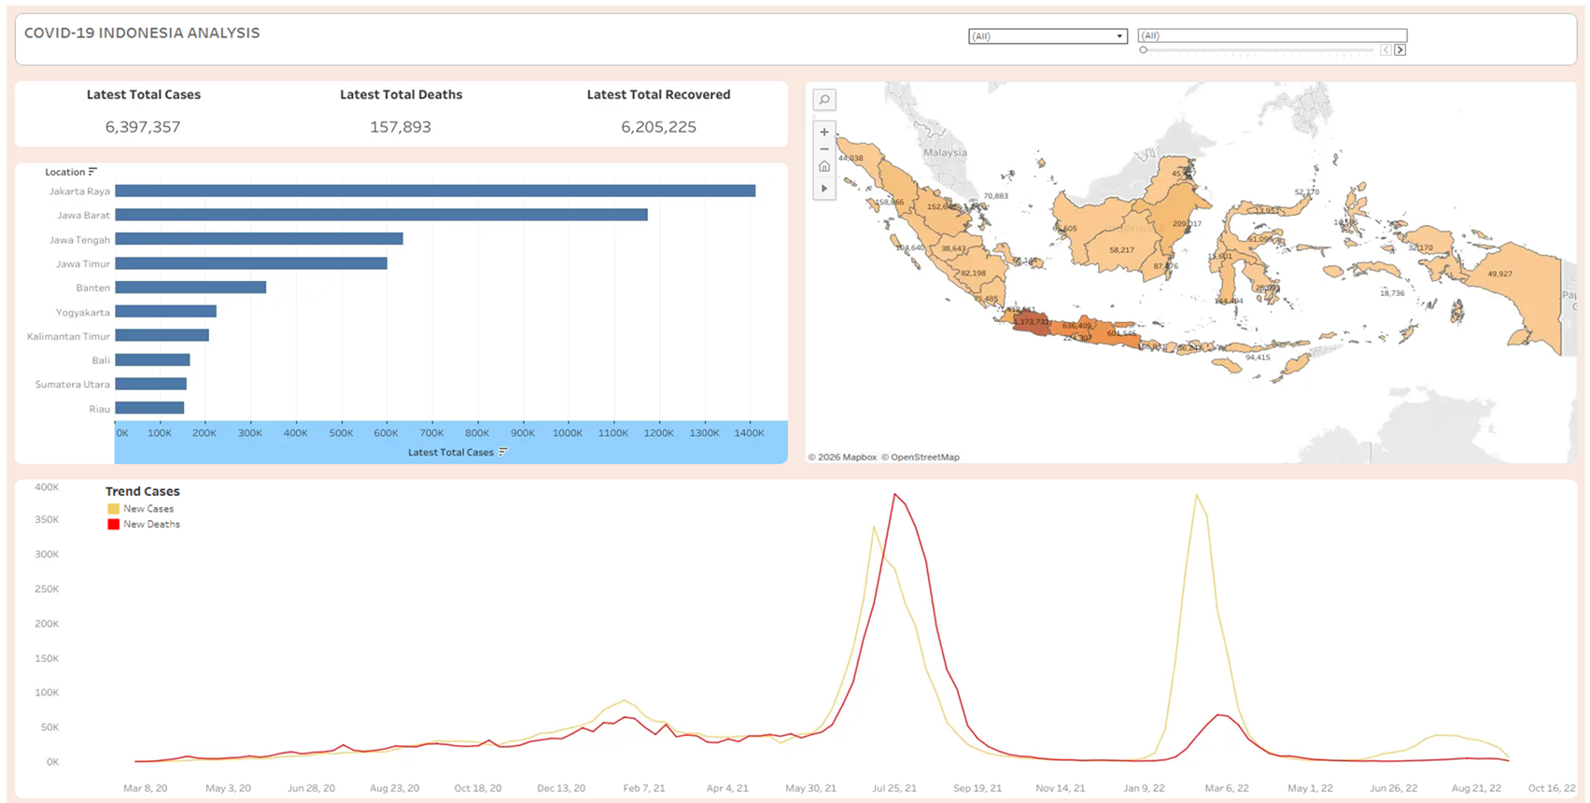

DASHBOARD OVERVIEW
1
KPI Card: Total Cases, Total Deaths, Total Recovered
2
Bar Chart: Top 10 Provinsi dengan kasus tertinggi
3
Choropleth Map: Distribusi kasus per provinsi se-Indonesia
4
Line Chart: Tren New Cases vs New Deaths
5
Filter interaktif: Lokasi & Timeline
KPI Card: Revenue & Total Customers

Slide 5

INSIGHT
1
2
3
Kasus
Kasus
Gelombang
Jakarta Raya dan Jawa Barat merupakan dua wilayah dengan kasus tertinggi secara nasional, jauh di atas provinsi lainnya.
5 provinsi teratas berada di Pulau Jawa. mengindikasikan konsentrasi kasus yang sangat tinggi di wilayah dengan kepadatan penduduk dan mobilitas tertinggi di Indonesia.
dua gelombang besar sekitar Jul 2021 dan Feb-Mar 2022, diselingi gelombang kecil di sekitar pertengahan 2022.
4
5
Gelombang
Outcome
Pada gelombang Feb–Mar 2022, jumlah kasus baru mencapai puncak yang sebanding atau lebih tinggi dari gelombang sebelumnya.
Tingkat kesembuhan 97% menunjukkan secara agregat sistem kesehatan mampu menangani mayoritas kasus.

Slide 6
RECOMMENDATIONS
1
2
3
Prioritas
Rasio
Lakukan drill-down CFR per provinsi
Prioritaskan kesiapsiagaan sumber daya kesehatan di provinsi Pulau Jawa. Mengingat kontribusinya yang dominan terhadap total kasus nasional.
Gunakan rasio kasus vs kematian sebagai early warning indicator untuk menilai tingkat keparahan gelombang baru secara lebih cepat,
untuk mengidentifikasi wilayah dengan tingkat fatalitas di atas rata-rata nasional supaya bisa menandakan keterbatasan kapasitas RS/tenaga medis di wilayah tersebut.
4
Manfaatkan pola dua gelombang
ini untuk pemodelan prediktif gelombang berikutnya, termasuk estimasi kebutuhan kapasitas RS berdasarkan pola historis.

Slide 7


Final Conclusion
Dashboard ini berhasil mengubah data mentah kasus COVID-19 menjadi narasi visual yang jelas: dari sebaran geografis, pola gelombang, hingga indikator keparahan. Insight utama konsentrasi kasus di Pulau Jawa dan penurunan tingkat fatalitas pada gelombang kedua meski volume kasus lebih tinggi, dua temuan yang relevan untuk perencanaan kebijakan kesehatan berbasis data.

Slide 8


Thank You
Thank you for your attention

